Slide 1
Я жалею о том, что не видел лица всей земли,
Всех ее океанов, вершин ледяных и закатов.
Только парус мечты вел по свету мои корабли,
Только в стеклах витрин я встречал альбатросов и скатов.
Р. Рождественский

Slide 2
Главные объекты природного и культурного наследия
Северной Америки.

Slide 3
Задание
Выполнить тест в учебнике на с. 142-145

Slide 4
Проверьте правильность ответов
1 | 2 | 3 | 4 | 5 | 6 | 7 | 8 | 9 | 10
г | а | г | а | в | в | г | г | г | б
11 | 12 | 13 | 14 | 15 | 16 | 17 | 18 | 19 | 20
в | б | б | б | б | в | б | б | г | а

Slide 5
Оцените себя:
«3» – 10- 13 правильных ответов;
«4» – 14-17 правильных ответов;
«5» – 18-20 правильных ответов.

Slide 6
Найти «рекорды» материка в справочном материале
в рельефе;
в климате;
в гидрографии;
в страноведении.

Slide 7
Физкультминутка
Вновь у нас физкультминутка, Наклонились, ну-ка, ну-ка! Распрямились, потянулись, А теперь назад прогнулись.
Голова устала тоже. Так давайте ей поможем! Вправо-влево, раз и два. Думай, думай, голова.
Хоть зарядка коротка, Отдохнули мы слегка.

Slide 8
Домашнее задание:
Нанести на контурную карту главные объекты природного и культурного наследия Северной Америки.
Составить кроссворд по теме «Главные объекты природного и культурного наследия Северной Америки».
Составить маршрут для заочного путешествия по главным объектам природного и культурного наследия Северной Америки.

Slide 9
Главные объекты природного и культурного наследия

Slide 10
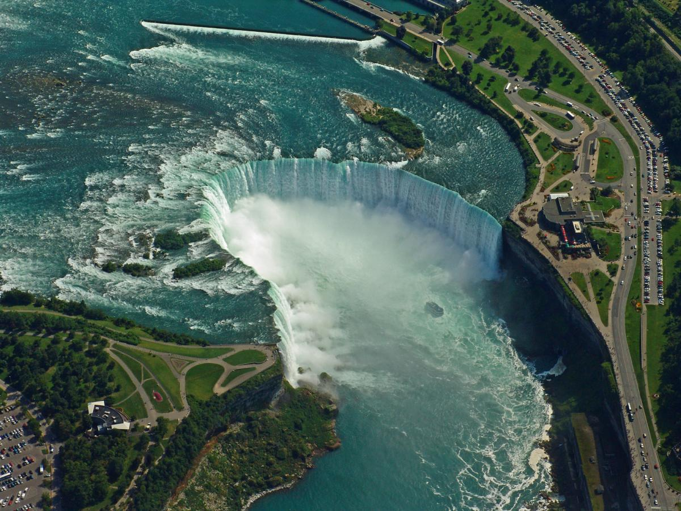
Ниагарский водопад

Slide 11
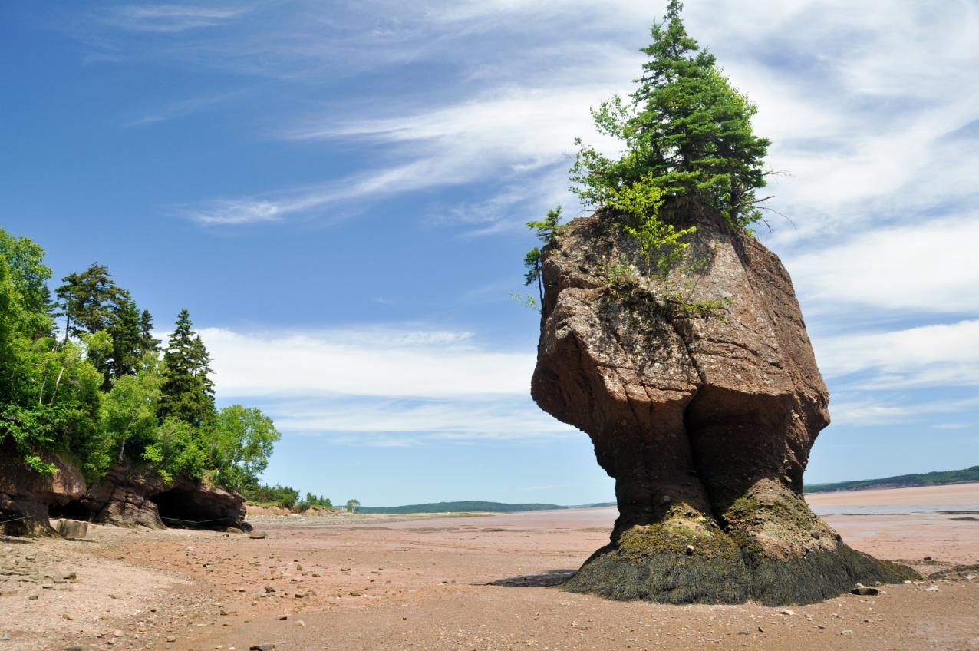
Отлив в заливе Фанди

Slide 12
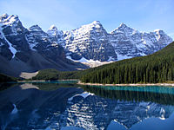
Национальный парк Банф

Slide 13
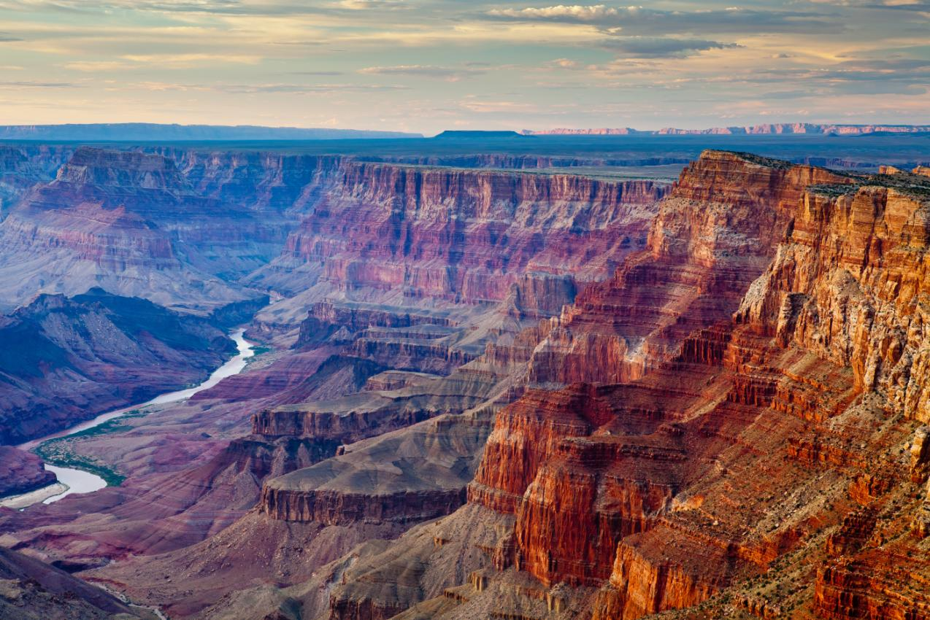
Большой каньон Колорадо

Slide 14
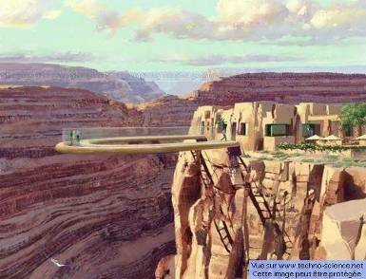
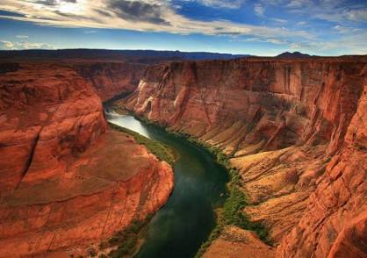
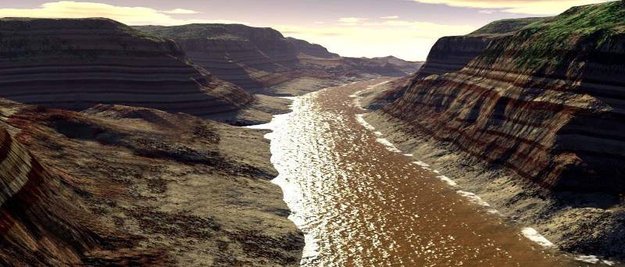
Большой Каньон

Slide 15
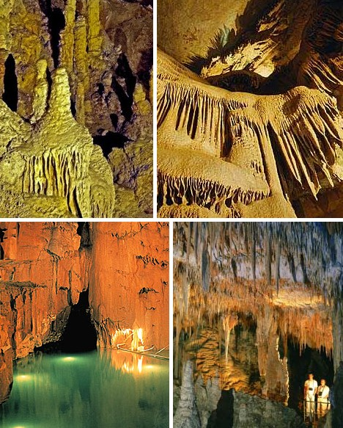
Мамонтова пещера

Slide 16
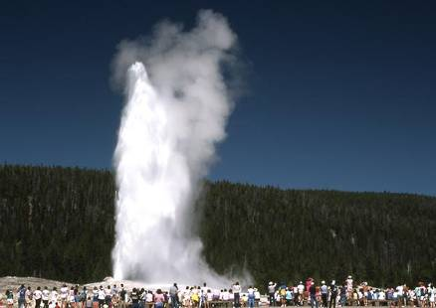
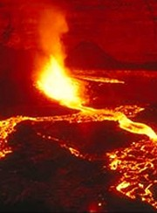
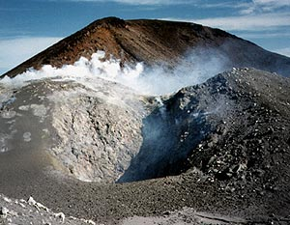
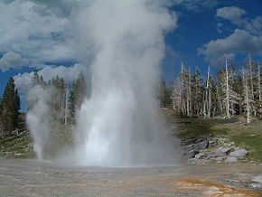
Йеллоустон

Slide 17
Тема «Северная Америка»
Завершилась, как не жаль.
Вот теперь Евразия
Позовет нас вдаль.
Очень скоро будем знать
Ее расположение,
И недр ее строение.
Какие ветры дуют там,
И можно ль лазить по горам,
Какие реки там текут,
Какие люди там живут.

Slide 18
Знал | Узнал | Хотел бы знать

Slide 19
Спасибо за урок!
До встречи в Евразии.

